Slide 1
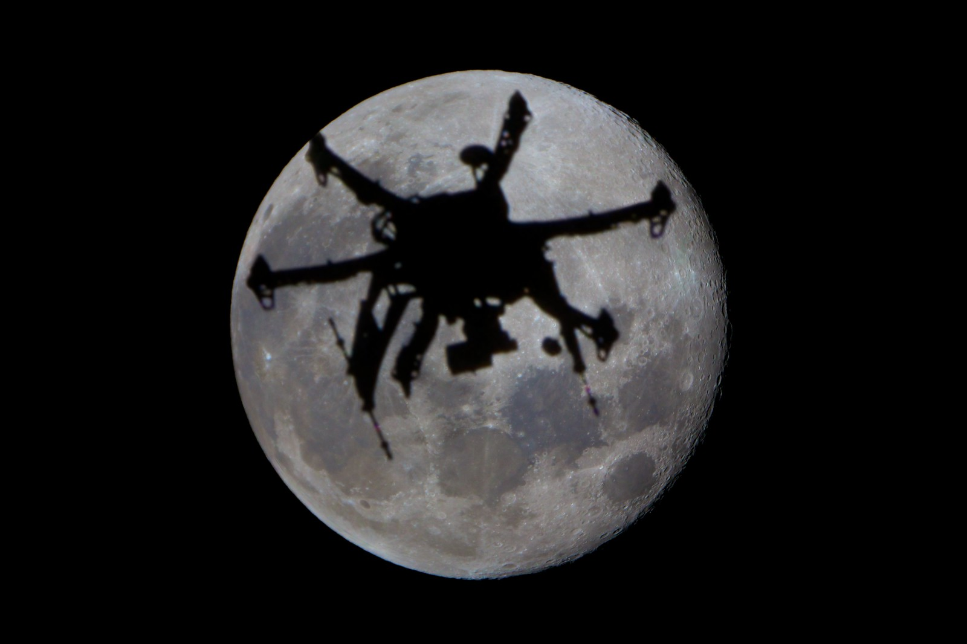
Νυχτερινή Πτήση ΣμηΕΑ
Νικος Τσούμας
Εκπαιδευτής ΣμηΕΑ

Slide 2
Νυχτερινή Πτήση ΣμηΕΑ
All Rights reserved.
Το παρόν έγγραφο περιέχει συνοπτικές σημειώσεις οι οποίες στοχεύουν στη αποτελεσματικότερη και συντομότερη κατανόηση του αναφερόμενου μαθήματος που διδάσκεται από την Dronexprts IKE για την επιτυχή ολοκλήρωση αποκλειστικά μέρους της θεωρητικής εκπαίδευσης.
Με επιφύλαξη παντός νόμιμου δικαιώματος. Απαγορεύεται η αντιγραφή, αποθήκευση και διανομή του παρόντος, εξ ολοκλήρου ή τμήματος αυτού για εμπορικό σκοπό. Επιτρέπεται μόνο η ανατύπωση και αποθήκευση για μη κερδοσκοπικό σκοπό, για εκπαιδευτικές ανάγκες και προσωπική αποκλειστικά χρήση από τον εκάστοτε εκπαιδευόμενο της Σχολής Dronexprts. Οι απόψεις και τα συμπεράσματα που περιέχονται σε αυτό το έγγραφο εκφράζουν την Dronexprts και δεν αποτελούν σε καμία περίπτωση επικυρωμένο επιστημονικό περιεχόμενο. Η Dronexprts δεν φέρει καμία ευθύνη για οποιαδήποτε εσφαλμένη διατύπωση στις σχετικές σημειώσεις.

Slide 3
Νυχτερινή Πτήση ΣμηΕΑ
Που αναφέρετε η νυχτερινή πτήση στους κανονισμούς της EASA ;
AMC1 UAS.OPEN.020(4)(b) and UAS.OPEN.040(3) UAS operations in subcategories A1 and A3
Human performance limitations: (vi) night operations
That UAS must be equipped with a green flashing light during operation at night (valid from 01 July 2022). In the period up to 01 July 2022, the UAS for flights at night, unless it is equipped with a green flashing light that makes it recognizable and clearly distinguishes it from other aircraft. The flight is to be carried out, as during the day, in direct visual contact between the remote pilot and the drone. Additional position lights to assess the position of the UAS in the room are recommended.(FAQ German/Norway CAA). It is allowed to fly at night, as long as you can see the drone (VLOS). In order to do that, some lights on the drone will be necessary. From 1. July 2022, it will be required to have a green flashing light when flying at nighttime.All drones put on the market (with a class identification label) to be operated in the open category will be equipped with a green flashing light to be used during night operations. For the specific category, starting from 2 December 2021 drones operators will be required to use drones with green flashing light when operating during night below 120m. EASA States may decide for security reasons to forbid some operations (including night operations) in some areas .

Slide 4
Νυχτερινή Πτήση ΣμηΕΑ
Όραση
Η όραση είναι το μέσο μεταφοράς ενός μεγάλου αριθμού πληροφοριών στο
ανθρώπινο εγκέφαλο, δεν είναι τυχαίο ότι από τα μάτια μας ξεκινάνε 1,2
εκατομμύρια νεύρα τα οποία καταλήγουν εκεί (από τα αυτιά αντίστοιχα είναι μόνο
50.000). Η σπουδαιότητα της όρασης στην πτήση γίνεται φανερή διότι οι
πληροφορίες που προσλαμβάνει ο χειριστής με τα μάτια ξεπερνούν το 75%. Ωστόσο
όπως όλες οι αισθήσεις και η όραση έχει περιορισμούς και επηρεάζεται ομοίως από
φυσικούς (μέρα, νύκτα) και φυσιολογικούς (κούραση, άγχος) παράγοντες.

Slide 5
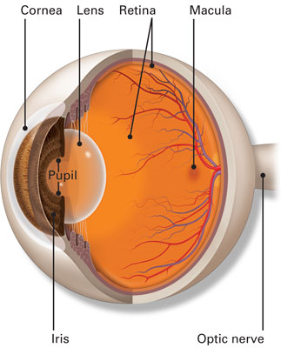
Νυχτερινή Πτήση ΣμηΕΑ
Ο αμφιβληστροειδής είναι μια λεπτή ημιδιαφανής μεμβράνη νευρικού ιστού που καλύπτει την εσωτερική επιφάνεια στο πίσω μέρος του βολβού. Ο σκοπός του αμφιβληστροειδούς είναι να δέχεται το φως που εστιάζει στην επιφάνειά του, να το μετατρέπει σε νευρικά σήματα και μέσω του οπτικού νεύρου να στείλει αυτά τα σήματα στον εγκέφαλο, δημιουργώντας εικόνες και οπτικές αντιλήψεις.
Ο αμφιβληστροειδής χιτώνας περιέχει κάποια εξειδικευμένα κύτταρα που ονομάζονται φωτοϋποδοχείς. Αυτά είναι ουσιαστικά φωτοευαίσθητα κύτταρα, υπεύθυνα για την αντίληψη των χρωμάτων και την ένταση του φωτός. Υπάρχουν δύο τύποι φωτοϋποδοχέων στα ανθρώπινα μάτια – τα ραβδία και τα κωνία.
Τα ραβδία βρίσκονται σε όλο τον αμφιβληστροειδή. Ανιχνεύουν την κίνηση και λειτουργούν καλά σε συνθήκες χαμηλού φωτισμού.
Τα κωνία είναι υπεύθυνα για την κεντρική και την έγχρωμη όραση και λειτουργούν καλύτερα σε μεσαίο και έντονο φως. Βρίσκονται κυρίως συγκεντρωμένα σε μια μικρή κεντρική περιοχή του αμφιβληστροειδούς που ονομάζεται ωχρά κηλίδα. Είναι η περιοχή του αμφιβληστροειδή που είναι υπεύθυνη για την λεπτομερέστερη οπτική οξύτητα και την έγχρωμη όραση.

Slide 6
Νυχτερινή Πτήση ΣμηΕΑ
Περιορισμοί Οπτικής Οξύτητας
Γωνιακή Διόπτευση
Ηλικία
Υποξυγοναιμία
Κάπνισμα
Αλκοόλ
Ορατότητες
Ένταση φωτεινής πηγής
Απόσταση και μέγεθος αντικειμένου
Φάρμακα
Αντίθεση με το περιβάλλον
Ύψος
Οι παράγοντες που επηρεάζουν τη νυχτερινή όραση είναι με έντονη γραμματοσειρά.

Slide 7
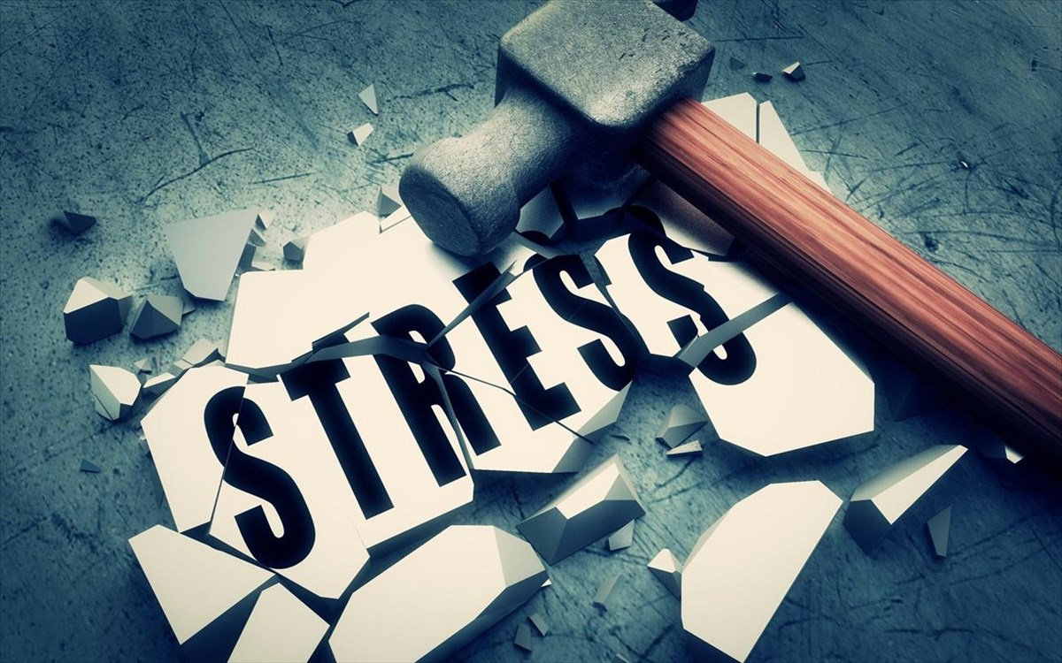
Νυχτερινή Πτήση ΣμηΕΑ
Άγχος
To άγχος (stress) είναι η αντίδραση του οργανισμού τόσο σε φυσιολογικές όσο και ψυχολογικές απαιτήσεις (αποτέλεσμα σημαντικών αλλαγών στη ζωή ή συσσωρευτικές επιπτώσεις των μικρών καθημερινών). Η πρότερη εμπειρία επηρεάζει την αντίδραση και εμφάνιση άγχους. Έτσι εάν ένα άτομο έχει ξεπεράσει στο παρελθόν μία δυσάρεστη κατάσταση, Θα αισθάνεται περισσότερη αυτοπεποίθηση και για αυτό το άγχος θα μειωθεί. Οι αντιδράσεις άγχους οφείλονται σε φυσικούς μηχανισμούς του σώματος. Το σώμα εκλύει χημικές ορμόνες (π.χ. αδρεναλίνη ) στο αίμα ώστε να αυξηθεί ο μεταβολισμός για να παράξει ενέργεια στις μυϊκές ομάδες. Το συναίσθημα fight or flight (μάχη ή πτήση) περιγράφεται ως μια σειρά φυσιολογικών και βιοχημικών αλλαγών που μας προετοιμάζουν να αντιμετωπίσουμε τις απειλές. Με άλλα λόγια εφαρμόζουμε δύο τεχνικές αντίδρασης σε περιπτώσεις στρες οι οποίες δεν είναι πάντα επιλέξιμες από το νου.

Slide 8
Νυχτερινή Πτήση ΣμηΕΑ
Λαμβάνοντας αυτούς τους περιορισμούς ενδεικτικά αναφέρεται παρακάτω η τεχνική σάρωσης Η οπτική σάρωση μιας περιοχής θα πρέπει να εκτελείται οριζόντια από αριστερά προς τα δεξιά (ή και αντίστροφα) ξεκινώντας από τις απομακρυσμένες περιοχές πρώτα (επάνω) καταλήγοντας στις κοντινές (κάτω). Για κάθε στάση θα πρέπει να σαρώνεται μια περιοχή εύρους τουλάχιστον 30°. Διακόπτουμε την σάρωση στα σημεία που φαίνονται και στην φωτογραφία όχι πάνω από 2 με 3 δευτερόλεπτα
.
Με τον παραπάνω τρόπο επέρχεται επίγνωση της κατάστασης του χειριστή ΣμηΕΑ η οποία συνίσταται στην ικανότητα του χειριστή να αντιλαμβάνεται, να κατανοεί και να αντιμετωπίζει κάθε πιθανό κίνδυνο στο περιβάλλον λειτουργίας πτήσης

Slide 9
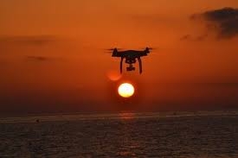
Νυχτερινή Πτήση ΣμηΕΑ
Ορισμός νύχτας :
.
Ορίζεται σαν το διάστημα που αρχίζει 30 λεπτά μετά τη δύση του ηλιου και λήγει 30 λεπτά πριν την ανατολή .

Slide 10
Νυχτερινή Πτήση ΣμηΕΑ
.
30 ΛΕΠΤΑ ΠΡΩΤΟΥ ΤΗΝ ΑΝΑΤΟΛΗ
ΑΝΑΤΟΛΗ
ΝΥΧΤΑ
ΗΜΕΡΑ
ΗΜΕΡΑ

Slide 11
Νυχτερινή Πτήση ΣμηΕΑ
.
ΔΥΣΗ
30 ΛΕΠΤΑ ΜΕΤΑ ΤΗΝ ΔΥΣΗ
ΝΥΧΤΑ
ΠΟΛΙΤΙΚΟ ΛΥΚΩΦΟΣ
ΗΜΕΡΑ

Slide 12
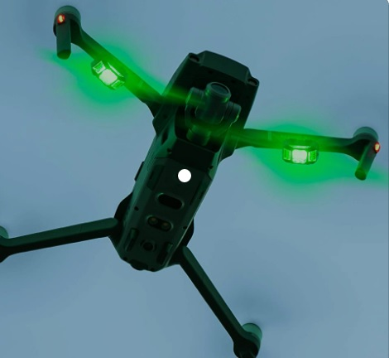
Νυχτερινή Πτήση ΣμηΕΑ
Σε μια νυχτερινή πτήση θα πρέπει να χρησιμοποιούμε πράσινο στροβοσκοπικό φως και αυτό γιατί οι ικανότητες του χειριστή μειώνονται τη νύχτα επειδή η ανθρώπινη αντίληψη είναι χαμηλότερη λόγω της χαμηλής ορατότητας
.
Μετακινούμε τα ματιά μας ποιο αργά από ότι την ημέρα
Θα πρέπει να μειώσουμε την φωτεινότητα στην οθόνη προτού την πτήση
Χρήση φακού κόκκινου/πράσινου χρώματος όχι λευκού
προσαρμόσατε την όραση σας σκοτάδι. Προτού την πτήση η όραση χρειάζεται περίπου 30 λεπτά για να προσαρμοστούν πλήρως
Κλειστέ το ένα μάτι σε περίπτωση έκθεσης σε δυνατό φως έτσι ώστε να αποφεύγετε τον αποπροσανατολισμό

Slide 13
Νυχτερινή Πτήση ΣμηΕΑ
Πέρα από τους περιορισμούς που έχουμε στην όραση υπάρχουνε και οπτικές ψευδαισθήσεις που δυσχεραίνουνε το έργο μας
.
Autokinesis: Αυτή η ψευδαίσθηση συμβαίνει όταν ένας πιλότος κοιτάζει ένα, στατικό φως, όπως ένα αστέρι ή το φως από ένα άλλο αεροσκάφος. Μετά από λίγα δευτερόλεπτα, το φως μπορεί να φαίνεται να κινείται προς το αεροσκάφος. Σε μια προσπάθεια να αποφευχθεί η επικείμενη «σύγκρουση», ο πιλότος μπορεί να αποπροσανατολιστεί και να χάσει τον έλεγχο του αεροσκάφους. Για να αποφύγετε αυτή την ψευδαίσθηση, αποφύγετε να κοιτάτε σε ένα σημείο φωτός για περισσότερο από λίγα δευτερόλεπτα και διατηρήστε ένα κανονικό μοτίβο σάρωσης.
Τις σκοτεινές νύχτες, η προσέγγιση ενός αεροδρομίου που έχει λίγα φώτα διακριτά χαρακτηριστικά εδάφους μπορεί να δημιουργήσει μια ψευδαίσθηση ότι το αεροσκάφος έχει υψηλότερη στάση από ό, τι είναι στην πραγματικότητα. Η ψευδαίσθηση αυτή , που ονομάζεται επίσης ψευδαίσθηση εδάφους χωρίς , μπορεί να οδηγήσει τον πιλότο να πετάξει μια πολύ χαμηλή προσέγγιση και να συντριβεί κοντά στον έδαφος .Για την καταπολέμηση αυτών των ψευδαισθήσεων, να εμπιστεύεστε πάντα τα όργανα πτήσης για να διατηρήσετε τον προσανατολισμό και μια σταθερή προσέγγιση.

Slide 14
Νυχτερινή Πτήση ΣμηΕΑ
Πέρα από τους περιορισμούς που έχουμε στην όραση υπάρχουνε και οπτικές ψευδαισθήσεις που δυσχεραίνουνε το έργο μας
.
False horizon:
Κατά τη διάρκεια της ημέρας, οι πιλότοι μπορούν απλά να ευθυγραμμιστούν με τον φυσικό ορίζοντα της γης για να διατηρήσουν την ευθεία και επίπεδη πτήση. Αλλά τις σκοτεινές νύχτες όταν δεν υπάρχει ορατός ορίζοντας, ο εγκέφαλος μπορεί ακόμα να ξεγελαστεί αναζητώντας έναν ορίζοντα αναφοράς. Για παράδειγμα, ένας επικλινής σχηματισμός σύννεφων, φωτεινά αστέρια ή φώτα εδάφους από έναν αυτοκινητόδρομο μπορεί να δημιουργήσει την ψευδαίσθηση ότι το αεροσκάφος δεν ευθυγραμμίζεται με τον ορίζοντα. Χρησιμοποιώντας αυτές τις αναφορές, ο πιλότος μπορεί να ευθυγραμμιστεί με εσφαλμένο ορίζοντα και να εισέλθει σε επικίνδυνη στάση. Για να αποφευχθεί αυτή η ψευδαίσθηση, οι πιλότοι που πετούν τη νύχτα θα πρέπει να βασίζονται στον δείκτη στάσης του αεροσκάφους αντί να εξαρτώνται από οπτικές αναφορές.
Sloping Terrain Illusions: Τις σκοτεινές νύχτες, η προσέγγιση ενός χώρου προσγειώσεις που έχει λίγα φώτα η μη διακριτά χαρακτηριστικά εδάφους μπορεί να δημιουργήσει μια ψευδαίσθηση ότι το αεροσκάφος έχει υψηλότερη στάση από ό, τι είναι στην πραγματικότητα. Η ψευδαίσθηση αυτή , που ονομάζεται επίσης ψευδαίσθηση εδάφους χωρίς , μπορεί να οδηγήσει τον πιλότο να πετάξει μια πολύ χαμηλή προσέγγιση και να συντριβεί κοντά στον έδαφος .Για την καταπολέμηση αυτών των ψευδαισθήσεων, να εμπιστεύεστε πάντα τα όργανα πτήσης(ύψος, χάρτης ) για να διατηρήσετε τον προσανατολισμό..

Slide 15

Νυχτερινή Πτήση ΣμηΕΑ
Διάφορα μικρά tips
ΚΑΛΗ ΠΡOΕΤOIΜΑΣΙΑ(RTH ΥΨΟΣ ΕΜΠΟΔΙΑ,ΧΑΡΑΚΤΗΡΙΣΤΙΚΑ ΣΤΟ ΕΔΑΦΟΣ,ΠΕΡΙΟΧΕΣ ΠΡΟΣΓΕΙΩΣΕΙΣ , BACK UP strobe light,ΠΡΟΓΡΑΜΜΑΤΙΣΜΟΣ RTH ΓΙΑ ΜΕΓΙΣΤΟ ΥΨΟΣ,ΑΝΑΓΝΩΡΙΣΗ ΕΜΠΟΔΙΩΝ
EMERGENCY PLAN
ΧΡΗΣΗ ΧΑΡΤΗ ΑΛΛΑ ΚΑΙ ΤΗΛΕΜΕΤΡΙΑΣ ΓΙΑ ΥΨΟΣ/ΑΠΟΣΤΑΣΗ

Slide 16
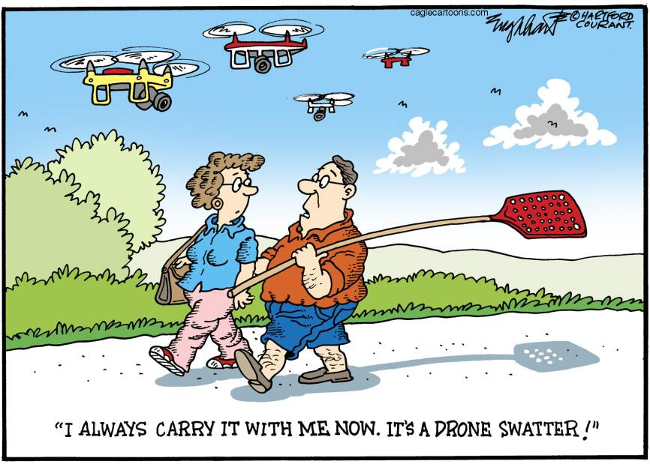
Νυχτερινή Πτήση ΣμηΕΑ
ΑΠΟΡΙΕΣ

